Slide 1
Подстицање предузетничког духа и
социјалних иновација код ученика средњих
школа увођењем иновативног система учења
INNOSCHOOL ДАНИ – онлајн догађај
16. септембар 2020.
Београд, Србија
Regionalna agencija za razvoj
i evropske integracije Beograd

Slide 2
Агенда
Концепт InnoSchool система учења (ИЛС) и његови елементи
InnoSchool озбиљна игрица и пилот програм
Средње школе – учесници у пилот програму током школске 2020/2021 године
Project co-funded by the European Union funds (ERDF, IPA, ENI) www.interreg-danube.eu/innoschool

Slide 3
Ми смо InnoSchool
Project co-funded by the European Union funds (ERDF, IPA, ENI) www.interreg-danube.eu/innoschool

Slide 4
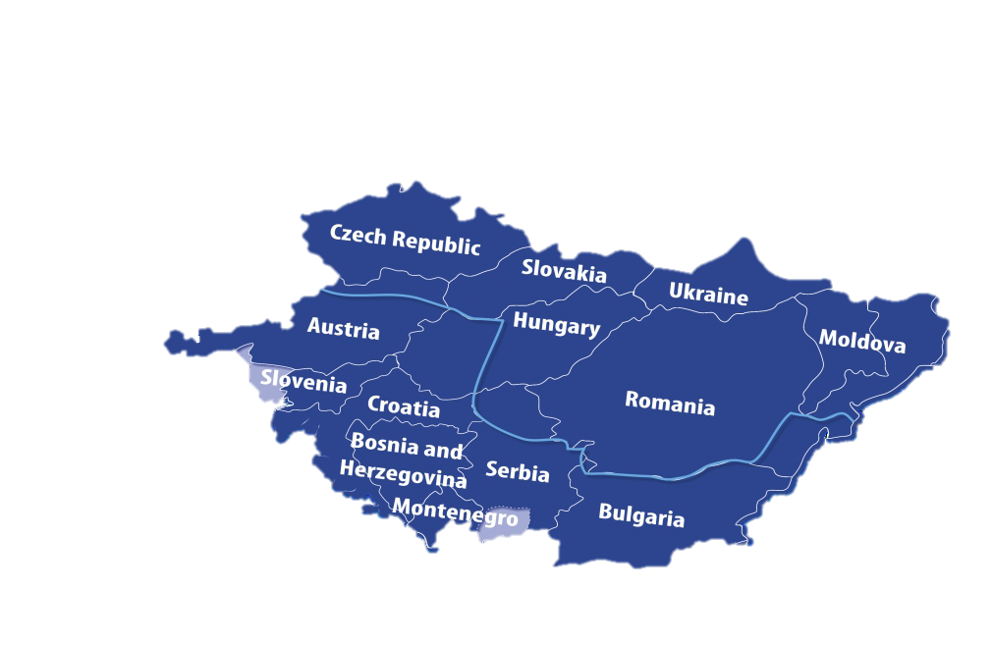
Значајан међународни карактер
Project co-funded by the European Union funds (ERDF, IPA, ENI) www.interreg-danube.eu/innoschool

Slide 5
InnoSchool - циљеви
Главни циљ пројекта: јачање друштвених иновација и предузетничког духа међу ученицима средњих школа кроз развој и увођење иновативног система учења.
Први специфични циљ
УНАПРЕДИТИ АТРАКТИВНОСТ И УТИЦАЈ СИСТЕМА УЧЕЊА који се користи у наставним плановима и програмима ради јачања друштвених иновација и предузетничког духа.
Други специфични циљ
УНАПРЕДИТИ ЗНАЊЕ ИНТЕРЕСНИХ СТРАНА О КОРИШЋЕЊУ ИНОВАТИВНОГ СИСТЕМА УЧЕЊА
Трећи специфични циљ
УНАПРЕДИТИ ОБРАЗОВНЕ ОКВИРЕ
Project co-funded by the European Union funds (ERDF, IPA, ENI) www.interreg-danube.eu/innoschool

Slide 6
InnoSchool – главне активности и резултати
Главне активности
Главни резултати
InnoSchool систем учења
3.1. Мапирање територијално-образовног оквира и друштвених потреба
3.2. Дефинисање InnoSchool система учења, концепта који се може користити у различитим образовним оквирима
3.3. Развој InnoSchool система учења
1. Озбиљна игрица
2. Приручник за наставнике
3. Материјал за обуку наставника
4. Упитник за ученике
Пилот-пројекат
4.1. Учешће средњих школа у пилот-пројекту ILS и обука наставника
4.2. Пилот-пројекат InnoSchool система учења и пружање свакодневне подршке наставницима
4.3. Праћење и евалуација ILS пилот-пројекта
1. Обука наставника о ILS-у
2. Вођени часови за ученике
3. Учење о пилот-пројекту кроз праћење/евалуацију наставе
4. Завршени пилот-пројекат показује утицај ILS-а
Project co-funded by the European Union funds (ERDF, IPA, ENI) www.interreg-danube.eu/innoschool

Slide 7
Циљеви ILS-а
Главни ПЕДАГОШКИ ЦИЉЕВИ су:
неговање предузетничких вештина и компетенција код ученика, нарочито у области социјалног предузетништва;
јачање друштвеног става ученика;
развој социјално-пословних модела;
развој социјално-пословних планова;
комбиновање разних метода учења с добробитима онлајн образовног окружења.
ОПШТИ образовни циљеви су да ученици:
разумеју друштвене проблеме и изазове;
разраде сопствене идеје у социјално предузеће/социјалну иницијативу;
разраде моделе и пословне планове;
раде у тиму;
представе своје идеје;
дају и примају конструктивне критике.
Пројекат се суфинансира из фондова Европске уније (ЕРДФ, ИПА, ЕНИ) www.interreg-danube.eu/innoschool

Slide 8
Предности ILS-а
Атрактиван за ученике због:
образовно-забавног карактера – комбинује образовни процес са забавним окружењем, што ученике више мотивише
гејмификације кроз онлајн озбиљну игрицу
озбиљне игрице која је повезана са друштвеним мрежама
такмичарског карактера озбиљне игрице и међушколског такмичења
Подржава наставнике захваљујући развијеној комбинацији образовног окружења/приручника за наставнике с методологијом за онлајн и офлајн часове/локалних радионица за обуку наставника/техничкој подршци и контакту с партнерима/особама које су развиле озбиљну игрицу
Флексибилан за коришћење у смислу трајања, уклапања са школским предметима, врста активности (учење у школи/учење на даљину, онлајн/офлајн активности итд.)
Примена експерименталних метода учења које за резултат имају развијање успешне социјално-пословне идеје
Заснован на постојећим локалним потребама и корисним саветима интересних страна из свих девет земаља
Користи примере социјалног предузетништва из стварног живота и студије случаја
Користан за ученике (развија вештине и компетенције за цео живот)
Ствара вредност за заједницу јер припрема будуће социјалне предузетнике
Бесплатно коришћење ILS-а и озбиљне игрице
Пројекат се суфинансира из фондова Европске уније (ЕРДФ, ИПА, ЕНИ) www.interreg-danube.eu/innoschool

Slide 9
Кључни елементи ILS-а
Кључни елементи
Озбиљна игрица (комбинација онлајн и офлајн часова)
Приручник за наставнике
Материјал за обуку наставника
Упитник за ученике
Project co-funded by the European Union funds (ERDF, IPA, ENI) www.interreg-danube.eu/innoschool

Slide 10
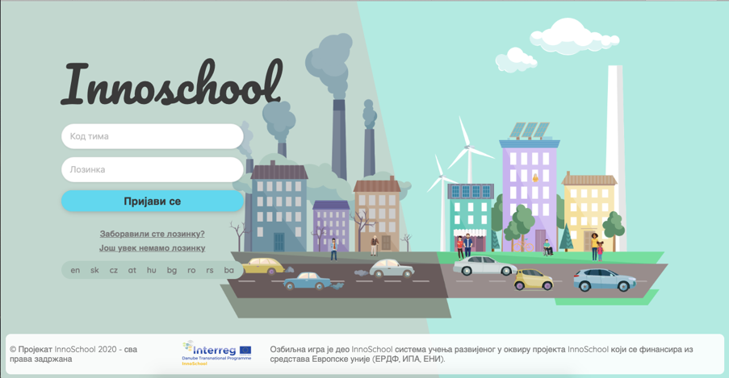
Озбиљна игрица
Project co-funded by the European Union funds (ERDF, IPA, ENI) www.interreg-danube.eu/innoschool

Slide 11
Друштвене потребе – мапирање и дефинисање
Током 2018. године, сви партнери InnoSchool пројекта мапирали су територијалне потребе на националном и/или регионалном нивоу (Чешка, Мађарска, Румунија, Бугарска, Словачка, Аустрија, Босна и Херцеговина, Србија и Молдавија) ради одговарајућег дефинисања концепта InnoSchool система учења (ILS).
Notes:
Inner page

Slide 12
Друштвене потребе
На основу детаљне анализе документације и интервјуа/билатералних састанака с територијалним експертима односно другим релевантним интересним странама, утврђено је шест најрелевантнијих друштвених потреба на националном/регионалном нивоу:
Брига о старима
Промена свести и одговорности друштва према животној средини
Социјално укључивање (инклузија)
Брига о деци
Миграција радне снаге, одлив мозгова
Изазови и недостаци периферних и руралних подручја
Notes:
Inner page

Slide 13
О озбиљној игрици
Циљ InnoSchool озбиљне игрице је јачање друштвених иновација и предузетничког духа кроз:
стварање свести о друштвеним потребама
унапређење способности ученика (креативност, проактивност, ризиковање и истрајност)
стицање предузетничких вештина кроз мапирање прилика, планирање пословања, маркетинг/продају, финансије, људске ресурсе и управљање пројектима.
Пројекат се суфинансира из фондова Европске уније (ЕРДФ, ИПА, ЕНИ) www.interreg-danube.eu/innoschool
Notes:
Inner page

Slide 14
Озбиљна игрица - пилот пројекат
Укупно трајање од септембра/октобра 2020. до децембра 2020. године.
InnoSchool систем учења предлаже два нивоа учења – основни за почетнике и напредни за напредне ученике.
Основни ниво
За ученике који немају никакво предзнање или немају довољно предзнања о предузетништву и друштвеним иновацијама
Напредни ниво
За ученике који имају довољно предзнања да успешно заврше све офлајн и онлајн активности
Notes:
Inner page

Slide 15
Спровођење пилот-пројекта
5 нивоа за ПОЧЕТНИКЕ
6 нивоа за НАПРЕДНЕ УЧЕНИКЕ
комбиновани онлајн-офлајн часoви у учионици
офлајн часови у учионици
онлајн часови ван учионице
Notes:
Inner page

Slide 16
ОВО ЈЕ ILS
417 јединствених приказа екрана
110 ликова с емоцијама
Notes:
Inner page

Slide 17
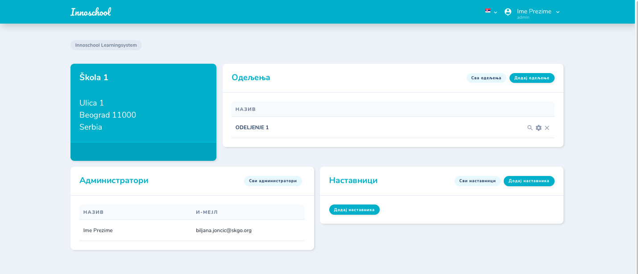
Наставнички интерфејс
Пројекат се суфинансира из фондова Европске уније (ЕРДФ, ИПА, ЕНИ) www.interreg-danube.eu/innoschool
Notes:
Inner page

Slide 18
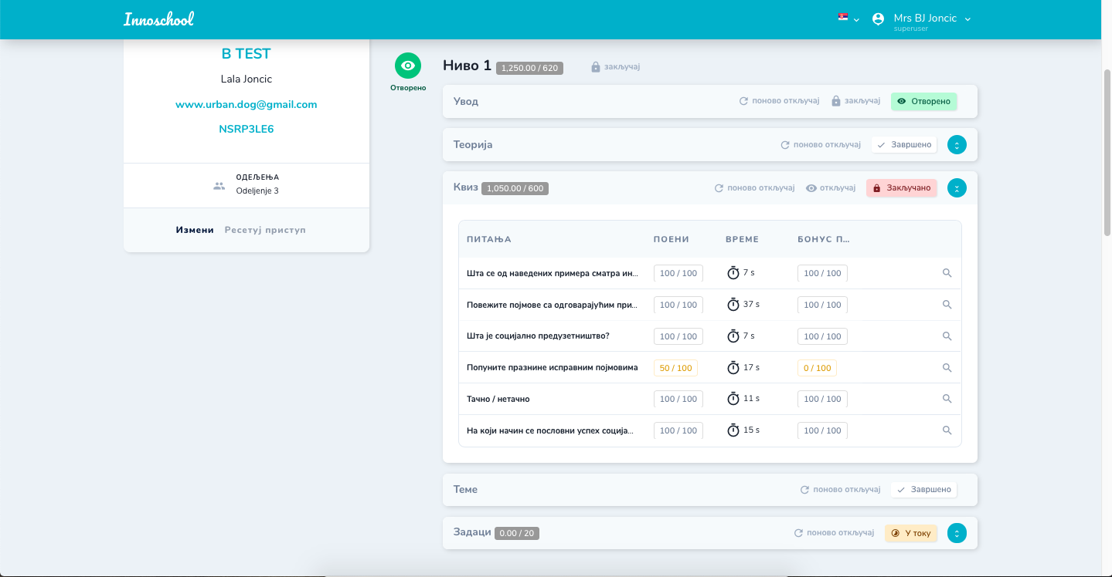
Опција за закључавање/откључавање и
отварање садржаја и нивоа
Пројекат се суфинансира из фондова Европске уније (ЕРДФ, ИПА, ЕНИ) www.interreg-danube.eu/innoschool
Notes:
Inner page

Slide 19
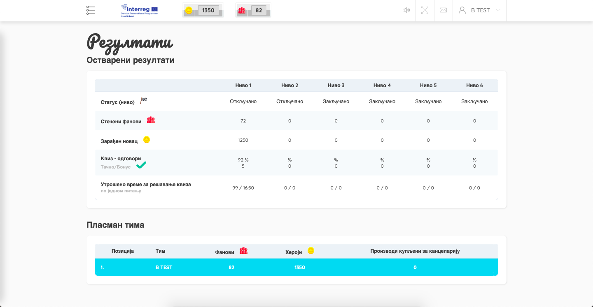
3. Могућност прегледа напретка ученика
Пројекат се суфинансира из фондова Европске уније (ЕРДФ, ИПА, ЕНИ) www.interreg-danube.eu/innoschool
Notes:
Inner page

Slide 20
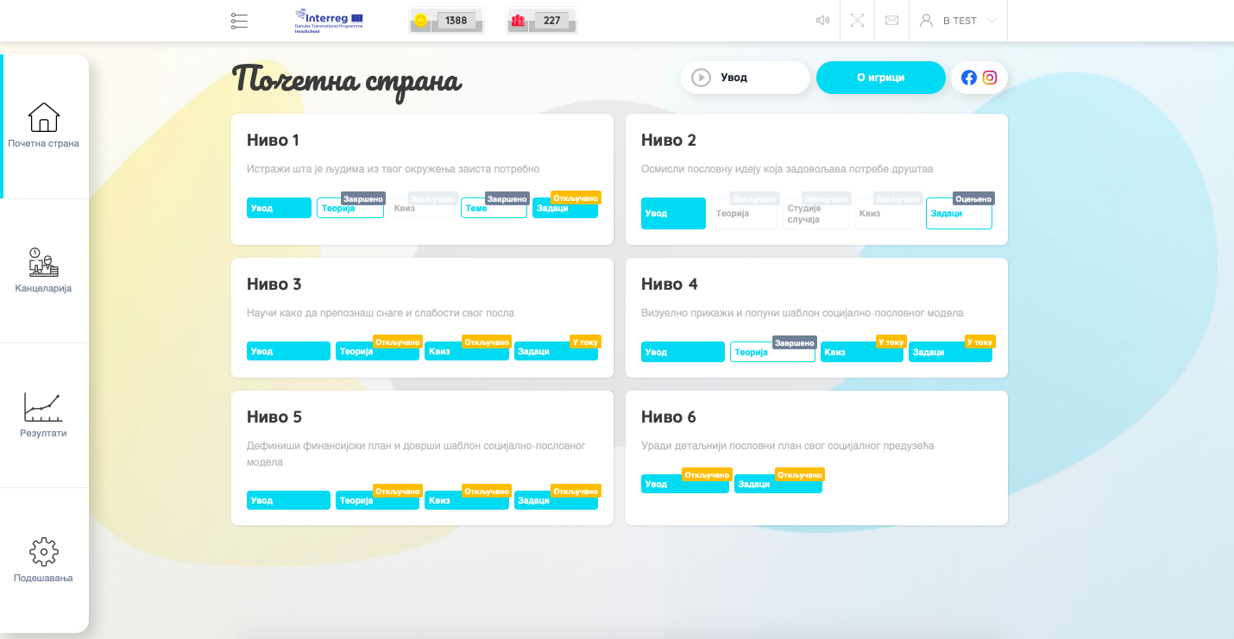
4. Једноставност ученичког интерфејса
Project co-funded by the European Union funds (ERDF, IPA, ENI) www.interreg-danube.eu/innoschool
Notes:
Inner page

Slide 21
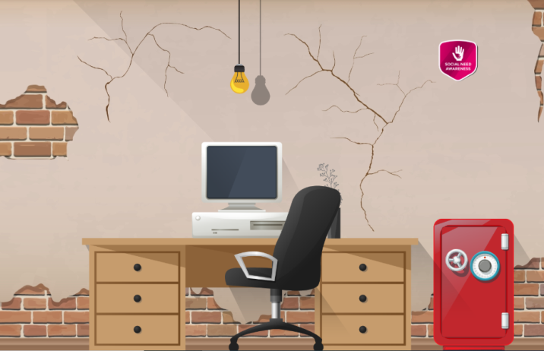
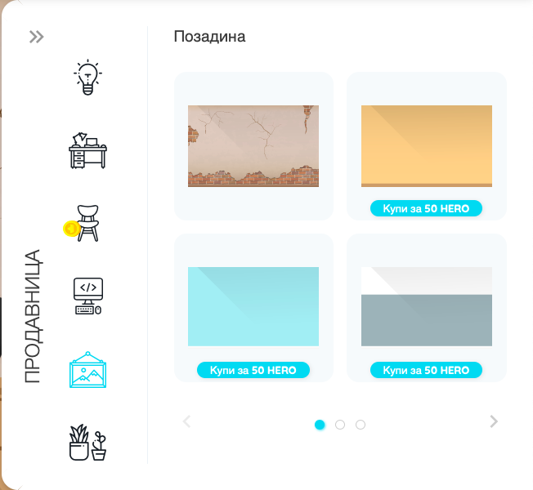
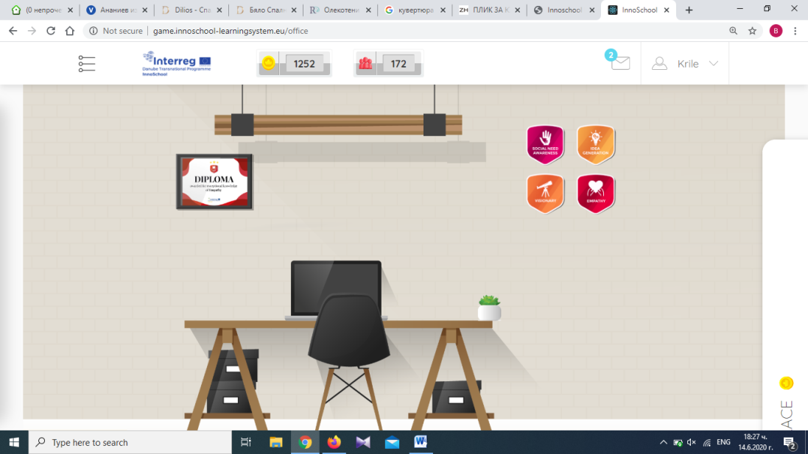
4. Једноставност ученичког интерфејса - продавница
Project co-funded by the European Union funds (ERDF, IPA, ENI) www.interreg-danube.eu/innoschool
Notes:
Inner page

Slide 22
5. Могућност прегледа резултата тимова
Пројекат се суфинансира из фондова Европске уније (ЕРДФ, ИПА, ЕНИ) www.interreg-danube.eu/innoschool
Notes:
Inner page

Slide 23
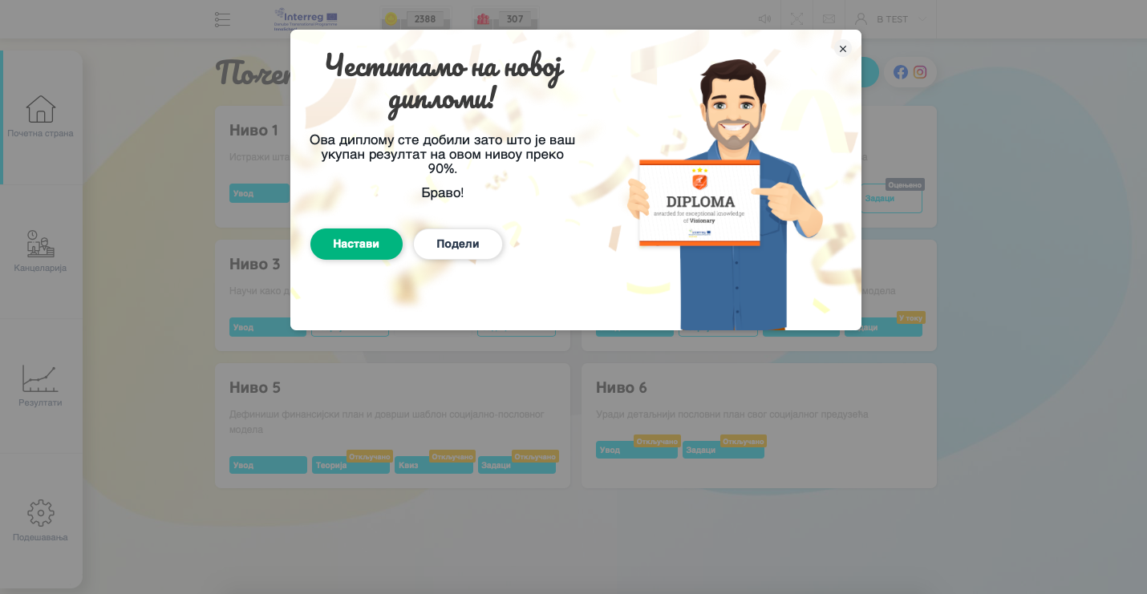
6. Награђивање постигнутих резултата
Пројекат се суфинансира из фондова Европске уније (ЕРДФ, ИПА, ЕНИ) www.interreg-danube.eu/innoschool
Notes:
Inner page

Slide 24
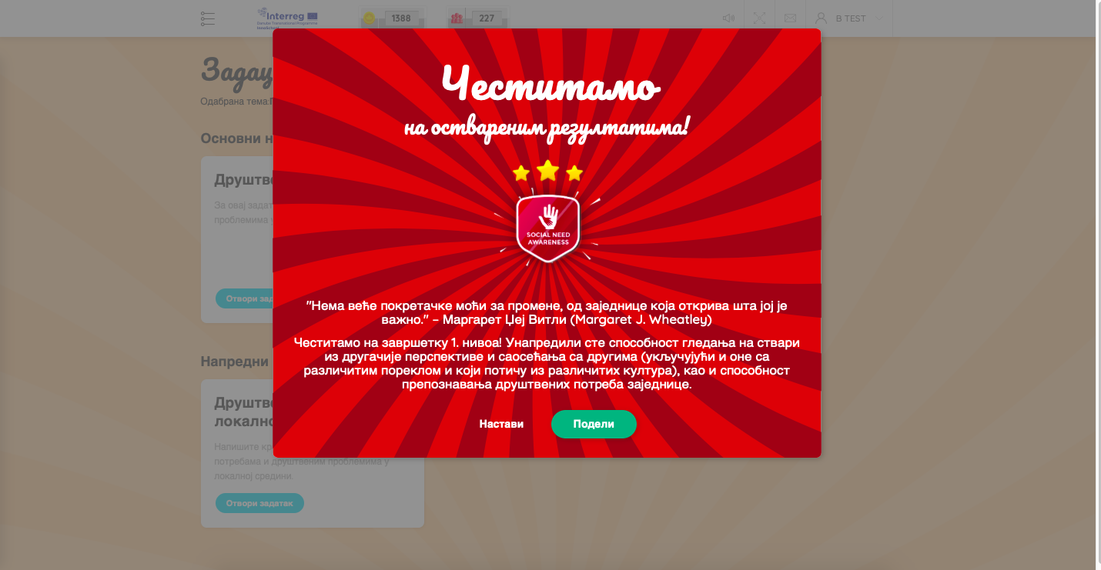
7. Објаве на Фејсбуку - 15 унапред припремљених објава
Пројекат се суфинансира из фондова Европске уније (ЕРДФ, ИПА, ЕНИ) www.interreg-danube.eu/innoschool
Notes:
Inner page

Slide 25
8. Обавештења у искачућим прозорима
Пројекат се суфинансира из фондова Европске уније (ЕРДФ, ИПА, ЕНИ) www.interreg-danube.eu/innoschool
Notes:
Inner page

Slide 26
9. Обезбеђена техничка подршка школама током периода пилотирања
10. ОИ преведена на 8 језика
Пројекат се суфинансира из фондова Европске уније (ЕРДФ, ИПА, ЕНИ) www.interreg-danube.eu/innoschool
Notes:
Inner page

Slide 27
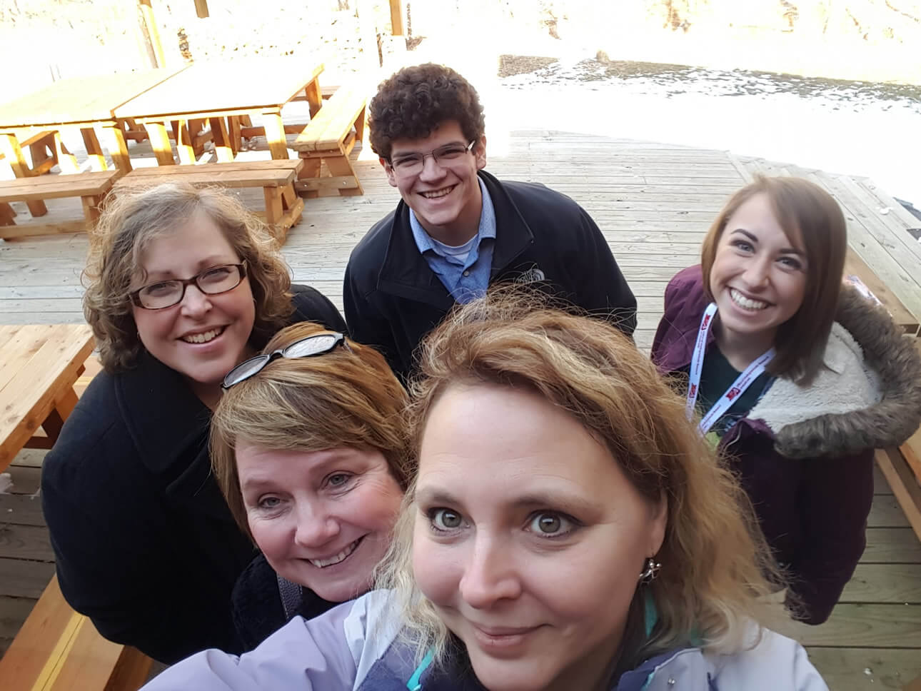
ILS – ПИЛОТ ШКОЛЕ
1. Трговачка школа,
2. Фармацеутско-физиотерапеутска школа,
3. Гимназија “Свети Сава”,
4. Пета економска школа “Раковица”,
5. Техничка школа, Железник,
6. Шеста београдска гимназија,
7. Савремена гимназија,
8. Пољопривредно-хемијска школа, Обреновац,
9. Гимназија “Милена Павловић Барили”, Антони центар,
10. Електротехничка школа “Земун” и
11. ГСП Техничка школа.
This Photo by Unknown Author is licensed under CC BY-SA-NC
Project co-funded by the European Union funds (ERDF, IPA, ENI) www.interreg-danube.eu/innoschool

Slide 28
www.interreg-danube.eu/innoschool
Регионална агенција за развој и европске интеграције Београд
www.rarei.rs/innoschool
https://www.facebook.com/InnoSchoolLearningSystem/
Project co-funded by the European Union funds (ERDF, IPA, ENI) www.interreg-danube.eu/innoschool
Notes:
Inner page

Slide 29
Више информација:
www.rarei.rs/innoschool
www.interreg-danube.eu/innoschool
Контакти:
Биљана Јончић
biljanajoncic@gmail.com
Рафаел Пуповац
rafael.pupovac@rarei.rs
Notes:
End page

